Slide 1
ПИК 2
Лекции
Доц. д-р Даниела Гоцева
http://dgotseva.com

Slide 2
Структури и обединения
Лекция No 4
Example2_4

Slide 3
Структури
Структурата представлява набор от една или повече променливи, които могат да бъдат от различни типове, групирани под общо име за по-лесна обработка. (На някои езици, например Pascal, структурите се наричат "записи".)
Структурите спомагат за организацията на сложни данни, особено в по-големи програми, понеже те дават възможност група от променливи, свързани по някакъв начин, да се приема за едно цяло, вместо за отделни обекти.

Slide 4
Структури
Основната промяна, въведена от ANSI стандарта, е дефиницията за присвояване на структури - структурите могат да се копират или да се присвояват една на друга, да се подават на функции и да се връщат от функции.
Автоматичните структури и масиви могат да се инициализират.

Slide 5
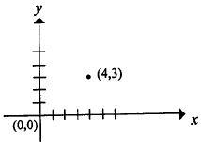
Основи на структурите
Пример: структура за графика. Основният обект е точката, за която ще приемем, че има х и у координати, като и двете ще приемем за цели числа.
struct point {
int х;
int у;
};

Slide 6
Основи на структурите
Операторът за членове на структура "." свързва името на структурата и името на члена. За да изчислим разстоянието от началото (0,0) до pt, пишем:
double dist, sqrt(double);
dist = sqrt((double)pt.x * pt.x + (double)pt.y * pt.y);
Структурите могат да се вграждат. Нашата реализация на правоъгълник представлява две точки, които обозначават противоположните му ъгли по единия от диагоналите.
struct rect {
struct point pt1;
struct point pt2;
};
Структурата rect се състои от две структури point. Ако декларираме screen като
struct rect screen;
тогава
screen.pt1.x
се отнася до координатата x на члена pt1 на структурата screen.

Slide 7
Структури и функции
Единствените позволени операции със структура са копирането и присвояването й като едно цяло, взимането на адрес чрез & и работа с членовете.
Копирането и присвояването включват също подаването на аргументи към функции и връщането на стойности от функции.
Структурите не могат да се сравняват.
Всяка структура може да се инициализира от списък със стойности на членовете; автоматична структура може да се инициализира посредством присвояване.

Slide 8
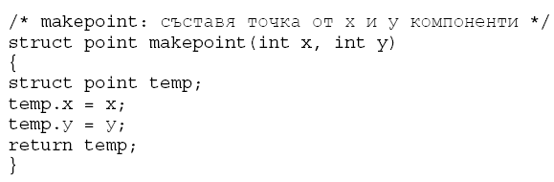
Структури и функции
Нека разгледаме подробно структурите, като напишем няколко функции, които да работят с точки и правоъгълници. Съществуват поне три възможни подхода: компонентите да се подават поотделно, да се подаде цялата структура или да се подаде указател към структурата. Всеки от тези подходи има както добри, така и лоши страни.
Първата ни функция, makepoint, ще взима две цели числа и ще връща point структура:

Slide 9
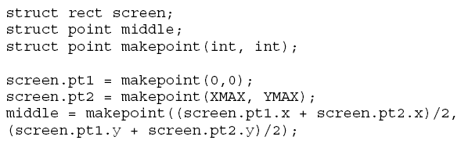
Структури и функции
Сега можем да използваме makepoint, за да инициализираме динамично структури или за да подаваме на функции аргументите на структура.

Slide 10
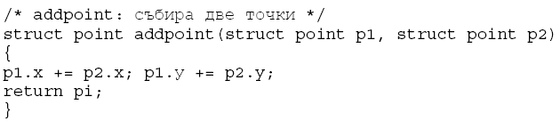
Структури и функции
Следващата стъпка е да напишем набор от функции, които да извършват аритметични операции с точки.
Тук двата аргумента, както и върнатата стойност, са структури. За да покажем, че параметрите на структурата се подават по стойност, както всички други параметри, направо увеличаваме компонентите на pi, вместо да използваме отделна временна променлива

Slide 11
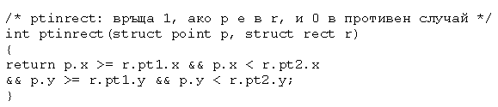
Структури и функции
Като друг пример ще използваме функцията ptinrect, която проверява дали дадена точка е вътре в някакъв правоъгълник. Приели сме условно, че всеки правоъгълник се характеризира с лява и долна страна, но не с дясна и горна страна.

Slide 12
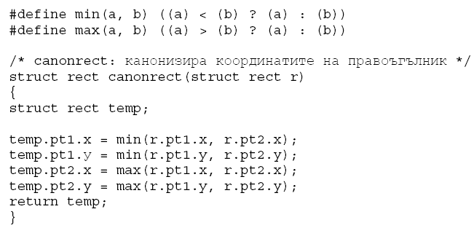
Структури и функции
Функцията предполага, че правоъгълникът е представен по стандартния начин, където координатите на p1 са по-малки по стойност от координатите на р2. Следващата функция връща правоъгълник, който със сигурност е в канонична форма:

Slide 13
Структури и функции
Операторите за структури . и ->, заедно с () за извикване на функции и [] за индексиране, стоят на върха на йерархическата структура на приоритетите и следователно са обвързани доста силно. Например, ако имаме декларацията:
struct {
int len;
char *str;
} *p;
то
++p->len
ще увеличи len, а не p, тъй като, ако поставим кръгли скоби, изразът ще добие вида ++ (р->len). Ако искате да промените последователността, трябва да използвате кръгли скоби: (++р)->len увеличава р, преди да получи достъп до len, а (р++)->len увеличава р след това.

Slide 14
Демо
EX81.C

Slide 15
Масиви от структури
Трябва да напишем програма, която преброява колко пъти се среща всяка от ключовите думи на С. Ще ни трябва един масив от символни низове, които да съдържат имената, и един масив от цели числа, в който да се пази броят на повторенията.
Единият вариант е да използваме два паралелни масива, keyword и keycount:
char *keyword[NKEYS];
int keycount[NKEYS];

Slide 16
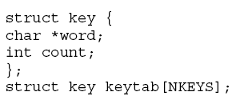
Масиви от структури
Но самият факт, че масивите са паралелни, предполага една по-различна организация - масив от структури. Всяка ключова дума представлява двойка:
char *word;
int cout;
и ние ще работим с масив от такива двойки. Декларацията на структурата
struct key {
char *word;
int count;
} keytab[NKEYS];

Slide 17
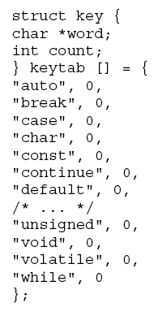
Масиви от структури
Тъй като структурата keytab се състои от постоянен брой имена, най-лесно е да я направим външна променлива и да я инициализираме веднъж при дефинирането й.
Инициализацията на структурата е аналогична на предишните - след дефиницията се поставя списък от инициализатори, заградени с фигурни скоби:

Slide 18
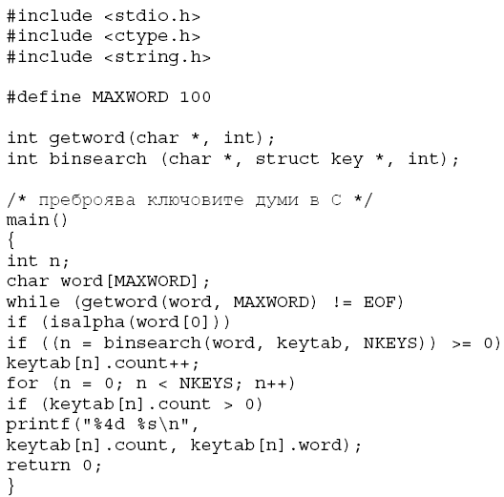
Масиви от структури
Програмата за преброяване на ключовите думи започва с дефиницията на keytab. Главната функция прочита входа, като нееднократно извиква функцията getword, която прихваща по една дума от входа.

Slide 19
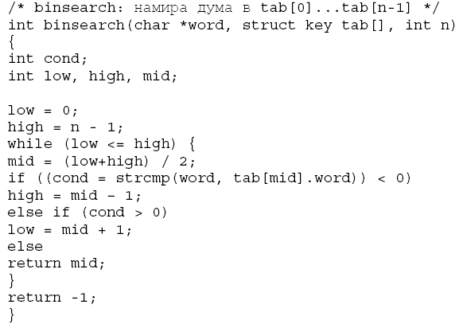
Масиви от структури
Всяка дума се търси в keytab с помощта на разновидност на функцията за двоично търсене, която изисква входния масив да е сортиран.

Slide 20
Масиви от структури
Езикът С предоставя унарния оператор sizeof, който работи по време на компилацията и изчислява големината на даден обект. Изразите
sizeof обект
и
sizeof (име на тип)
дават като резултат цяло число, равняващо се на големината на зададения обект или тип в байтове. (По-точно казано, sizeof връща беззнакова числова стойност, чийто тип size_t е дефиниран в заглавния файл <stddef .h>.) Обектът може да бъде променлива, масив или структура. Името на типа може да бъде име на някой от основните типове като int или double, или на производен тип като структура или указател.

Slide 21
Масиви от структури
В нашия случай броят на ключовите думи се получава от размера на масива, разделен на размера на един елемент. Това изчисление е използвано в оператора #define, който задава стойността на NKEYS:
#define NKEYS (sizeof keytab / sizeof(struct key))
Друг начин да напишете горния израз е да разделите размера на масива на големината на конкретен елемент:
#define NKEYS (sizeof keytab / sizeof(keytab[0]))
Преимуществото на този вариант е, че не се налага изразът да се променя, ако типът бъде променен.
sizeof не може да се употребява в #if ред, тъй като предпроцесорът не прави синтактичен разбор на имената на типовете. Изразът в #define, обаче, не се изчислява от предпроцесора, ето защо кодът е напълно валиден.

Slide 22
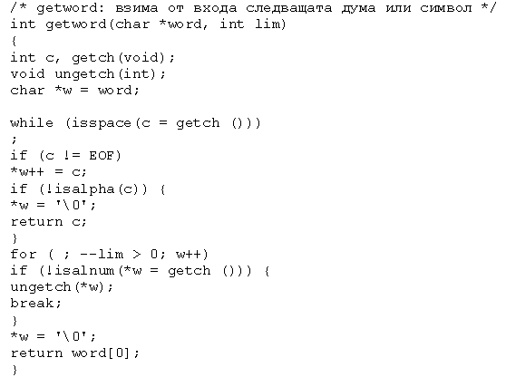
Масиви от структури
Функция getword. getword взима следващата "дума" от входа, където за дума се приема низ от символи или цифри, започващ с буква, или един-единствен символ, различен от празно пространство. Функционалната стойност е първият символ от думата - EOF при край на файл или самият символ, ако той не е от позволените.

Slide 23
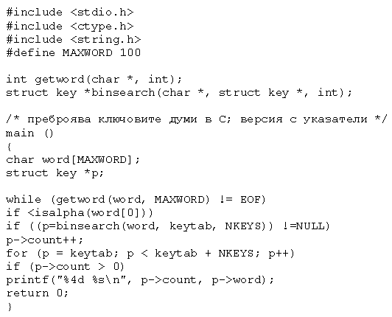
Указатели към структури Програмата за преброяване на ключовите думи

Slide 24
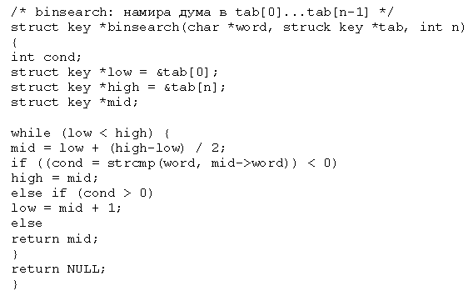
Указатели към структури

Slide 25
Указатели към структури
Не приемайте, че размерът на структурата представлява сума от големините на членовете ѝ. Поради изискванията за подравняване на различните обекти в структурата могат да се появят неименувани "дупки". Така например, ако char е един байт, a int е четири байта, структурата
struct {
char с;
int i ;
};
може да е осем байта, а не пет. Операторът sizeof връща правилната стойност

Slide 26
Указатели към структури
Най-накрая ще поговорим за нещо, което е настрана от формата на програмата: когато една функция връща сложен тип, например указател към структура,
struct key *binsearch(char *word, struct key *tab, int n)
може да се окаже, че името на функцията не се забелязва лесно и е трудно да бъде намерено с текстов редактор. Поради тази причина често пъти се използва алтернативният стил:
struct key *
binsearch(char *word, struct key *tab, int n)
Това зависи от личните ви предпочитания; изберете формата, който ви допада, и се придържайте към него.

Slide 27
Демо
EX82.C
EX83.C

Slide 28
Typedef
Езикът С предоставя една възможност за създаване на имена на нови типове данни, наречена typedef. Например декларацията
typedef int Length;
прави името Length синоним на int. Типът Length може да се използва в декларации, явни преобразувания и други по абсолютно същия начин като типа int:
Length len, maxlen;
Length *lengths[];

Slide 29
Typedef
По същия начин декларацията
typedef char *String;
прави String синоним на char * или указател към тип char, който впоследствие може да се използва в декларации и явни преобразувания:
String р, lineptr[MAXLINES], alloc(int);
int strcmp(String, String);
p = (String) malloc(100);

Slide 30
Обединения
Синтаксисът се базира на структурите:
union u_tag {
int ival;
float fval;
char *sval;
} u;
Променливата u ще бъде достатъчно голяма, за да побере най-големия от трите типа; специфичната големина зависи от реализацията. На u може да се присвои всеки един от тези типове и после да се използва в изрази, стига само употребата да е последователна: извлеченият тип трябва да бъде последният съхранен. Програмистът трябва да следи какъв тип се съхранява понастоящем в обединението; ако нещо се съхрани като един тип, а се извлече като друг, резултатите зависят от реализацията.

Slide 31
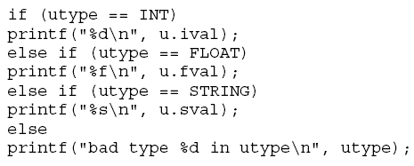
Обединения
От синтактична гледна точка достъпът до членовете на обединението се извършва точно както при структурите:
име-на-обединение.член
или
указател-към-обединение -> член
Ако използваме променливата utype, за да помним последния тип, съхранен в u, можем да напишем следния код:

Slide 32
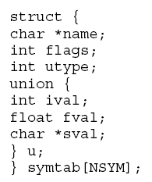
Обединения
Можете да поставяте обединения в структури и масиви, както и обратно. Записът за получаване на достъп до член от обединение, което е поставено в структура (или обратно), е идентичен на записа, който използваме при вградени структури. Например, ако е даден масивът от структури, то можем да достигнем до елемента ival чрез записа
symtab[i].u.ival
а до първия символ на низа sval по един от двата начина:
*symtab[i].u.sval
symtab[i].u.sval[0]

Slide 33
Битови полета
Когато нужната памет е най-важната характеристика, може да се окаже необходимо да поставите няколко обекта в една-единствена машинна дума; честа употреба представлява наборът от еднобитови флагове в приложения от вида на символните таблици на компилатора. Често пъти форматите на данни, наложени отвън, например интерфейс на хардуерно устройство, също изискват възможността да се свързват с части от дума.

Slide 34
Битови полета
С предоставя възможността директно да дефинирате и да получавате достъп до полетата вътре в дума, вместо да използвате битовите логически оператори за тази цел. Битовото поле, за по-кратко само поле, представлява набор от последователни битове в единединствен участък от паметта, който ние ще наричаме "дума" и който зависи от реализацията. Синтаксисът на дефиницията на полето и на достъпа до него се основава на структурите. Например символната таблица от #define директиви по-горе може да се замести с дефиницията на три полета:
struct {
unsigned int is_keyword : 1;
unsigned int is_extern : 1;
unsigned int is_static : 1;
} flags;

Slide 35
Битови полета
На някои машини полетата се присвояват отляво надясно, а на други - отдясно наляво. Това означава, че макар полетата да са полезни за поддръжка на вътрешно дефинирани структури от данни, когато се премахват отделни външно дефинирани данни, трябва внимателно да се прецени кой край се явява начален; програми, зависими от такива фактори, не са преносими.
Полетата могат да се дефинират само като int; за по-голяма гъвкавост можете да ги определите като signed или unisighed
Полетата не представляват масиви и нямат адреси, следователно операторът & не може да се прилага към тях.

Slide 36
Побитови операции
Езикът С предоставя шест операции за манипулация на битове; те могат да се прилагат само към интегрални операнди, т.е. към char, short, int и long, независимо дали те са знакови или беззнакови.
& | битово И
| | битово ИЛИ
^ | битово изключващо ИЛИ
<< | преместване наляво
>> | преместване надясно
~ | инверсия (унарен оператор)

Slide 37
Побитови операции
Операцията & за битовото И често се използва за поставяне на маска на набор от битове; например
n = n & 0177;
прави нули всички битове на n с изключение на последните 7.
Операцията | за битово ИЛИ се използва за включване на битове:
х = х | SET_ON;
прави единици всички битове в х, които са били единици в SET_ON.

Slide 38
Побитови операции
Операцията ^ за битово изключващо ИЛИ задава единица на всяка битова позиция, където операндите имат различни битове, и нула на всяка позиция, където те имат еднакви битове.
Трябва да се научите да различавате побитовите операции & и | от логическите операции && и | |, които показват изчисление на истинността на дадена стойност отляво надясно. Например, ако х е 1 и у е 2, тогава х & у е нула, докато х & & у е единица.
Унарната операция ~ предизвиква инверсия на цялото число; тя преобразува в нули всички битове, в които има единици, и обратното. Например
х = х & ~077
поставя нули на последните шест бита на х.

Slide 39
Побитови операции
Забележете, че х & -077 не зависи от дължината на думата и следователно е за предпочитане например пред х & 0177700, което предполага, че х е 16-битова стойност. Съкратената форма не изисква допълнителен разход, тъй като -077 е постоянен израз, който може да се изчисли по време на компилацията.

Slide 40
Побитови операции
Операциите за преместване << и >> извършват преместване наляво и надясно на левия си операнд с толкова на брой битови позиции, колкото са зададени от десния операнд, който винаги трябва да бъде положителен. Следователно х << 2 премества с две позиции наляво стойността на х, като запълва освободените битове с нули; действието е еквивалентно на умножение с 4. Преместването надясно на unsigned стойност винаги запълва освободените битове с нули. Преместването надясно на знакова стойност на някои машини ще запълни освободените битове със знакови битове "аритметическо преместване"), докато на други ще ги запълни с нули ("логическо преместване").

Slide 41
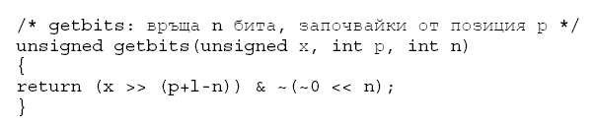
Побитови операции
Пример: функцията getbits (х,р,n), която връща (подравненото вдясно) n-битово поле от х, което започва от позиция р.
Приемаме, че битовата позиция 0 е най-дясната и че n и р са смислени положителни стойности. Например getbits (х, 4, 3) връща трите бита от битовите позиции 4, 3 и 2, подравнени вдясно.

Slide 42
Демо
EX14.C

